Slide 1


Slide 2
Тема:
«Портрет простого
слова»

Slide 3
Цель:
Создать
портрет
слова
«береза»

Slide 4
Этимология
Береза получила название по цвету коры. У древних славян существительное бер означало «светлый», «белый». Именно от бер образовалось сначала берза, а затем береза. Исходное значение этого слова – белое дерево.

Slide 5
Фразеология
Слово «береза» – часть фразеологического оборота «березовая каша» (розги). Дать «березовой каши» означало наказать розгами («выпороть»,«высечь»). Раньше нерадивых учеников вместо угощения кашей пороли березовыми розгами, т.е. угощали «березовой кашей».

Slide 6
Устное народное творчество
Зацвела береза – начинай сажать картофель.
Примета
Береза – не угроза, где стоит, там шумит.
Пословица

Slide 7


Slide 8
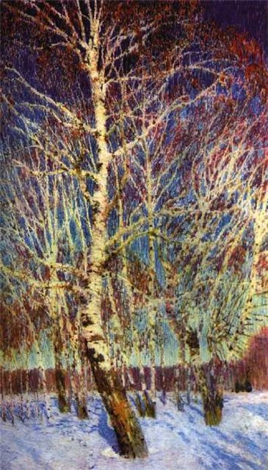
А.А.фет
Печальная береза
У моего окна
И прихотью мороза
Разубрана она.
Как гроздья винограда,
Ветвей концы висят.
И радостен для взгляда
Весь траурный наряд.
Люблю игру денницы
Я замечать над ней.
И жаль мне, если птицы
Стряхнут красу ветвей.

Slide 9
Люблю березу русскую,
То светлую, то грустную,
В белом сарафанчике,
С платочками в карманчиках,
С красивыми застежками,
С зелеными сережками…
А. Прокофьев

Slide 10
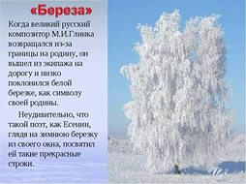

Slide 11


Slide 12
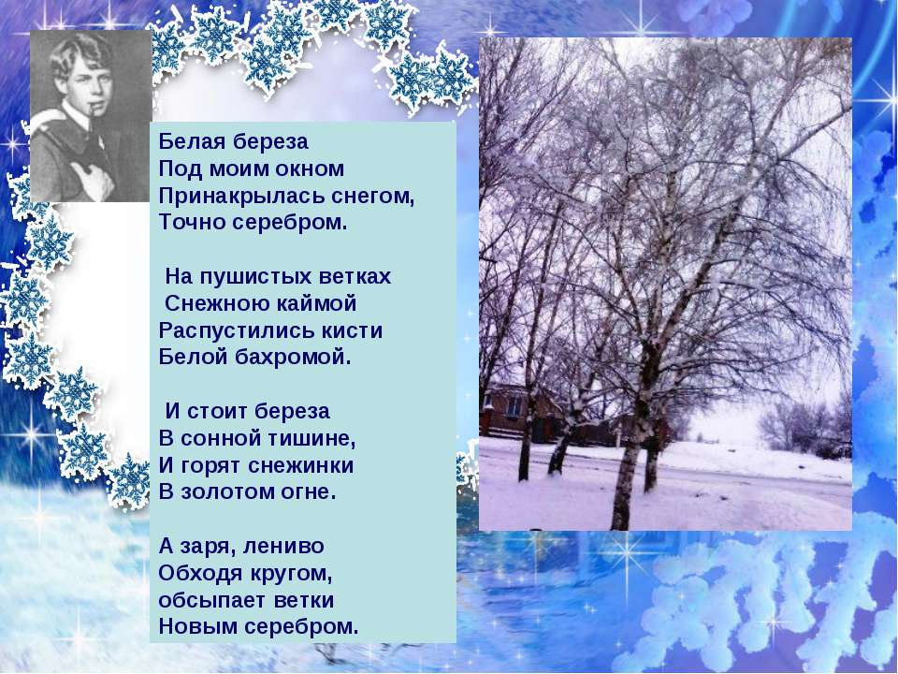

Slide 13
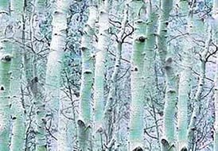

Slide 14
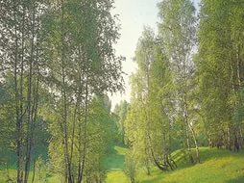

Slide 15
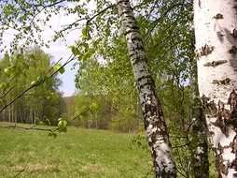

Slide 16
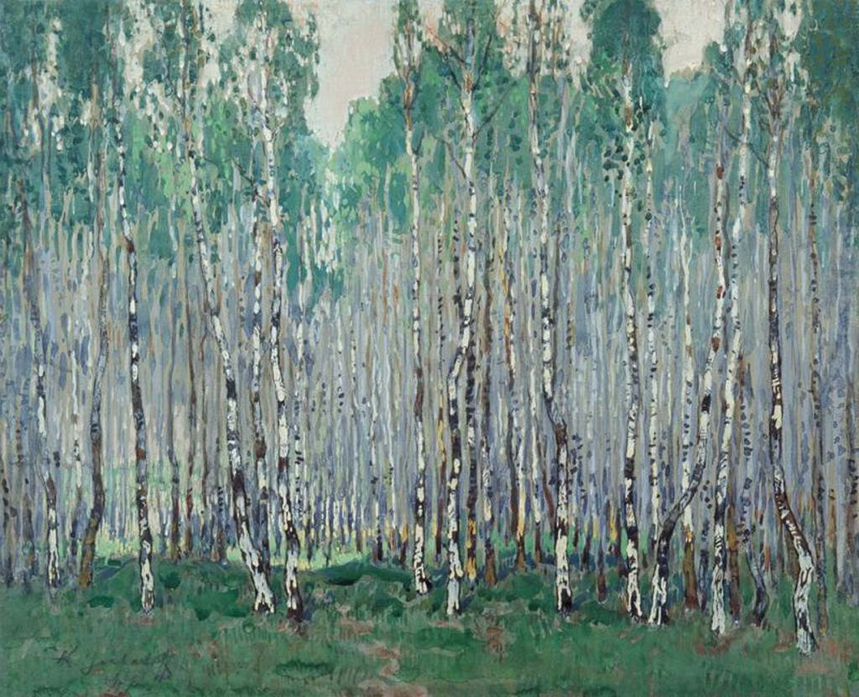

Slide 17
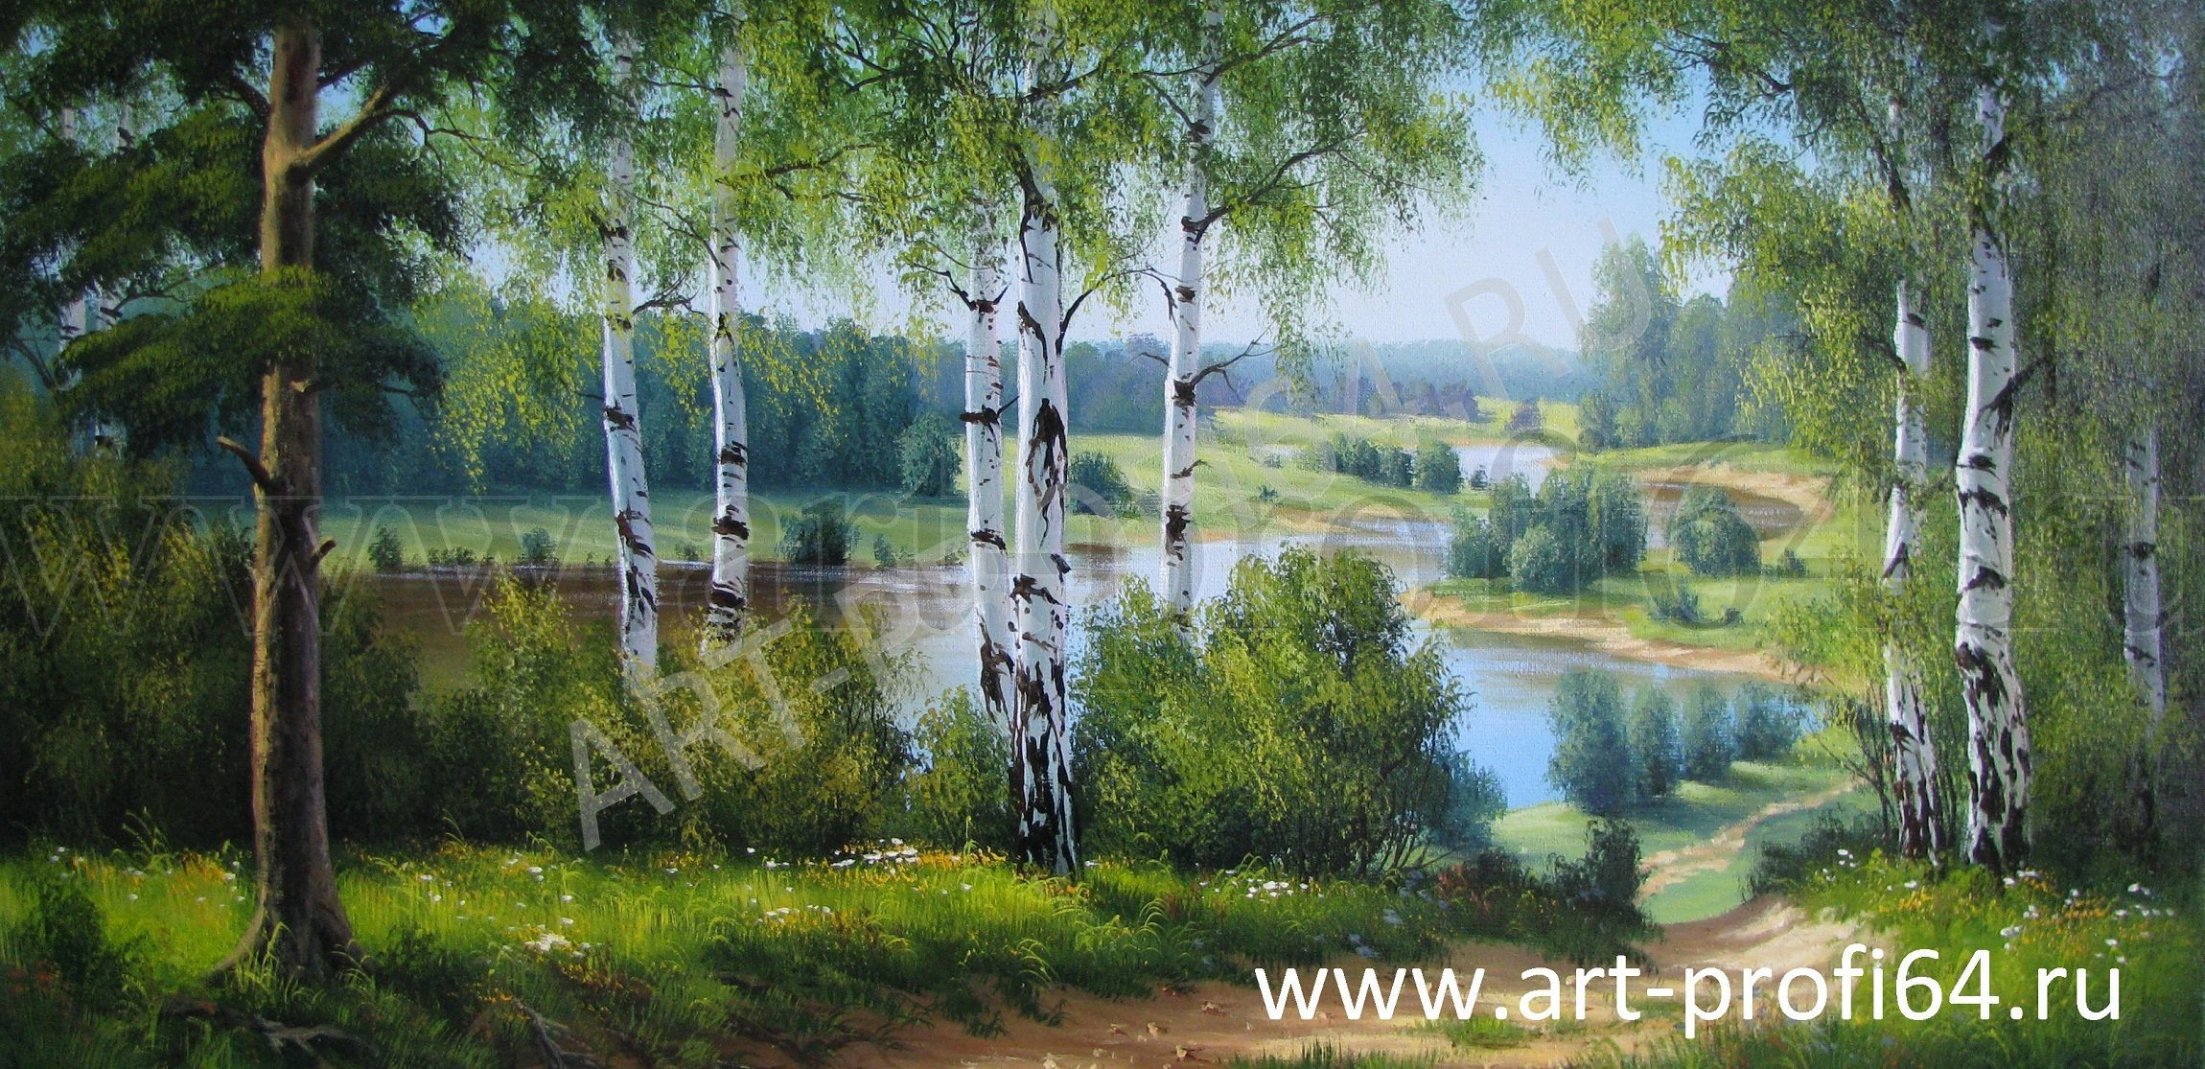

Slide 18
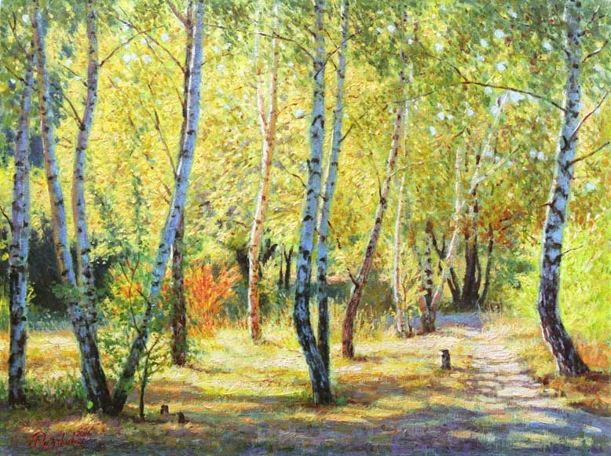

Slide 19
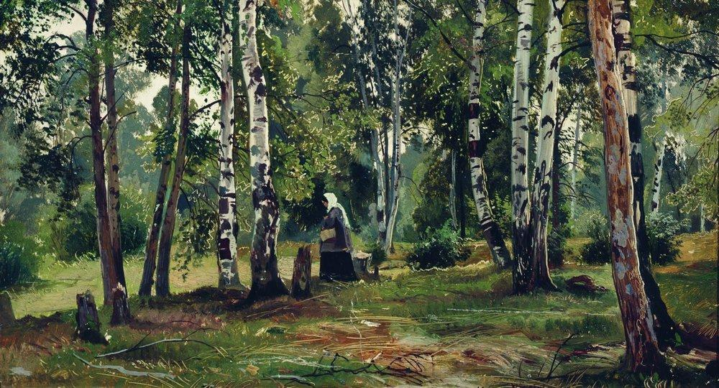

Slide 20
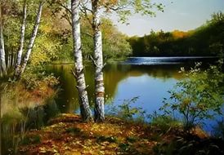

Slide 21
Что такое синквейн?
Слово «синквейн» происходит от французского слова «пять» и означает «стихотворение, состоящее из пяти строк».
Синквейн – короткое литературное произведение, характеризующее предмет (тему), состоящее из пяти строк, которое пишется по определенному плану

Slide 22
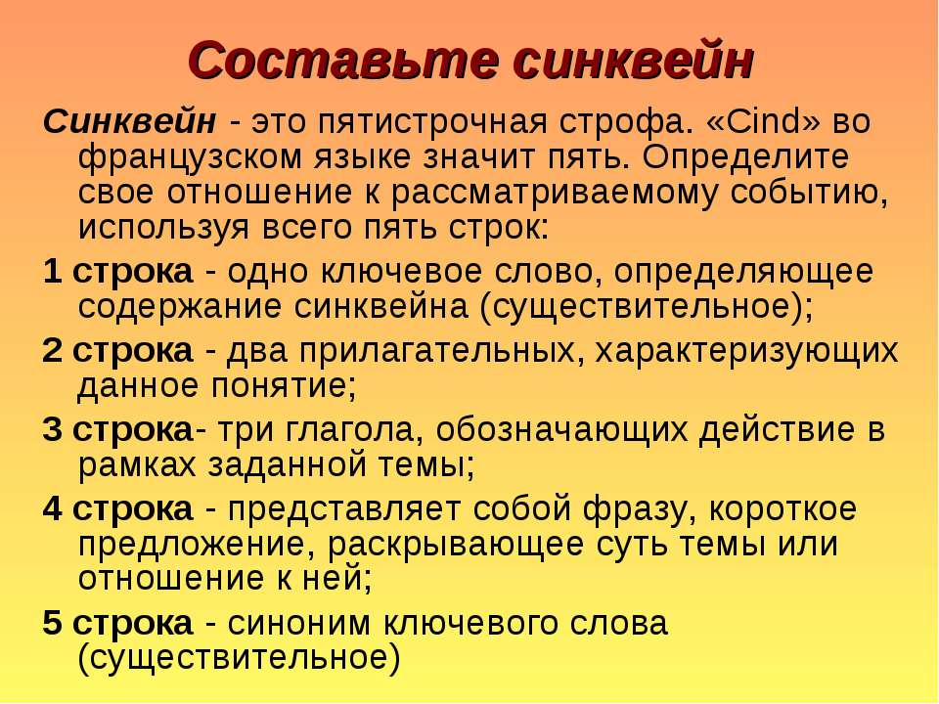

Slide 23

Синквейн
Речь
Яркая, выразительная
Украшает, обогащает, воспитывает
«Богатство языка… богатство мыслей.»
(Н.М.Карамзин)
Сокровище (народа)

Slide 24
Благодарю
за внимание!

